Slide 1
Energi Indsamler

Slide 2
Intro
Esp32
Indsamling af data
Realtids-visning

Slide 3
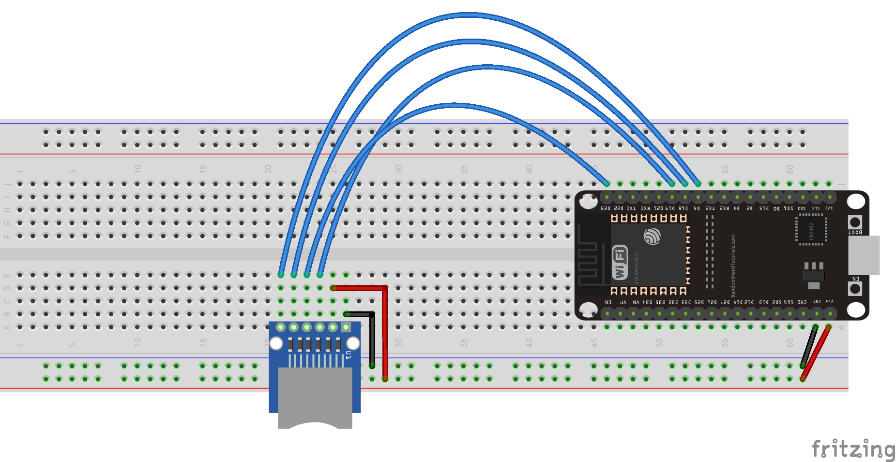
Hardware og Software
Esp32
Sd-Kortlæser
Access Point
WebServer
WebSocket
RTos

Slide 4
Webinterface
Simpelt Webinterface
Funktioner og Foremål
Knapper
Websocket
Behandling af data

Slide 5
Data Logging
Simulering
Hvordan kunne man opsamle data
Hvad skal der så ændres

Slide 6
Konklusion & Fremtidsudsigter

